Slide 1
讲道
界限 方向 终点
讲道：段思奇 神学生
经文：使徒行传7:55-60；彼得前书2:2-10
约翰福音14:1-14

Slide 2

讲道：界限 方向 终点

Slide 3

讲道：界限 方向 终点
道路的特征：界限
彼得前书2:9-10
9 不过，你们是被拣选的一族，是君尊的祭司，是神圣的国度，是属上帝的子民，要使你们宣扬那召你们出黑暗入奇妙光明者的美德。
10你们从前不是子民，现在却成了上帝的子民；从前未曾蒙怜悯，现在却蒙了怜悯。

Slide 4
讲道：界限 方向 终点
道路的特征：界限
出埃及记19:1-6
1 以色列人出埃及地以后，第三个月的初一，就在那一天他们来到了西奈的旷野。
2 他们从利非订起程，来到西奈的旷野，在那里的山下安营。
3 摩西到上帝那里，耶和华从山上呼唤他说：“你要这样告诉雅各家，对以色列人说：

Slide 5
讲道：界限 方向 终点
道路的特征：界限
出埃及记19:1-6
4‘我向埃及人所行的事，你们都看见了，我如鹰将你们背在翅膀上，带你们来归我。
5 如今你们若真的听从我的话，遵守我的约，就要在万民中作属我的子民，因为全地都是我的。
6 你们要归我作祭司的国度，为神圣的国民。’这些话你要告诉以色列人。”

Slide 6
讲道：界限 方向 终点
道路的特征：界限
被拣选的族类
君尊的祭司
神圣的国度
属神的子民
路虽然有边界，但并不构成高低的分层
“要使你们宣扬那召你们出黑暗入奇妙光明者的美德”

Slide 7

讲道：界限 方向 终点
道路的意义：方向
约翰福音14:1-6
1 “你们心里不要忧愁；你们信上帝，也当信我。
2 在我父的家里有许多住处；若是没有，我就早已告诉你们了。我去原是为你们预备地去方。
3 我若去为你们预备了地方，就必再来接你们到我那里去，我在哪里，叫你们也在哪里。

Slide 8
讲道：界限 方向 终点
道路的意义：方向
约翰福音14:1-6
4 我往哪里去，你们知道那条路。”
5 多马对他说：“主啊，我们不知道你去哪里，怎么能知道那条路呢？”
6 耶稣对他说：“我就是道路、真理、生命；若不藉着我，没有人能到父那里去。

Slide 9
讲道：界限 方向 终点
道路的意义：方向
我们跟随的是一位活着的主
多马：人性中对“确定性“的需求
耶稣：认知层面 - 关系层面
作“门徒”的本质，就是跟随耶稣。而这种跟随的底层逻辑是“信任”
“你们心里不要忧愁；你们信神，也当信我。”约14:1

Slide 10
讲道：界限 方向 终点
道路的意义：方向
约翰福音14:2-3
我去原是为你们预备地去方。我若去为你们预备了地方，就必再来接你们到我那里去，我在哪里，叫你们也在哪里。我往哪里去，你们知道那条路。
暂时的离去是为了将来真正地契合
耶稣带领我们走向何方，我们就凭着信心跟随他的方向

Slide 11

讲道：界限 方向 终点
道路的本质：终点
…当从你们中间选出七个有好名声、满有圣灵和智慧，我们派他们管理这事。（徒6:3）
司提反：基督教历史上的第一位殉道者

Slide 12
讲道：界限 方向 终点
道路的本质：终点
使徒行传7:59-60
他们正用石头打司提反的时候，他呼求说：“主耶稣啊，求你接纳我的灵魂！”
然后他跪下来，大声喊着：“主啊，不要将这罪归于他们！”说了这话，就长眠了。
路23:34 父啊，赦免他们；因为他们所做的，他们不晓得。
路23:46 父啊！我将我的灵魂交在你手里。

Slide 13
讲道：界限 方向 终点
道路的本质：终点
作主耶稣的门徒：说耶稣说过的话，做耶稣做过的事，活出与耶稣相同的样式；以至于在我们的生命道路的终点处，与耶稣的终点重合。
殉道的本质并不在于勇敢或高贵地面对死亡，而在于对基督绝对的忠贞和因着信靠基督而向罪和死亡夸胜。

Slide 14
讲道：界限 方向 终点
道路的本质：终点
每一个耶稣的门徒都应该是殉道者
在每一天的生活中，不断学习耶稣的舍己，在爱、圣洁与顺服中活出对基督的忠诚——不流血的“白色殉道”

Slide 15
讲道：界限 方向 终点
道路的本质：终点
亚历山大的革利免
如果“承认神的存在”就是一种殉道，那么每一个在认识神中活得圣洁、遵行祂诫命的人，都在用自己的生命和言语为神作见证。这样的人，生命中在不断“流出信心的血”。殉道之所以被称为“完全”，不是因为人完成了使命、走到了生命的终点，而是因为他活出了“完全的爱”。

Slide 16
讲道：界限 方向 终点
道路的本质：终点
奥古斯丁
不要说“现在没有逼迫，所以我无法成为殉道者”。试炼从来不会缺席，争战一直存在，冠冕也已经预备好了。一个基督徒的内心会经历诸多考验，但在神的帮助下，他可以得胜。这种争战不一定被人看见，只真实发生在心灵深处；而得胜的冠冕，也是在心里领受，是那位鉴察人心的神所赐的。

Slide 17
讲道：界限 方向 终点
道路的本质：终点
教宗额我略一世
基督为爱我们而死，我们也要因爱祂而学会胜过内心强大的“自我”。…殉道有两种，一种是在心志上，一种是在心志与实践之中。因此，即使没有被逼迫、没有被刀剑杀害，也可以成为殉道者。公开被杀是显而易见的殉道，而心里在羞辱中忍耐、去爱仇敌，则是一种隐藏的殉道。

Slide 18
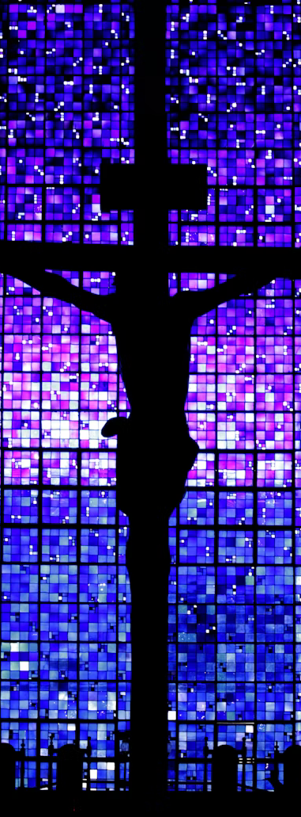
讲道：界限 方向 终点
实践“白色殉道”
宽恕那些伤害过我们的人，就像耶稣在十字架上所做的那样。
在爱中顺服，就像耶稣在十字架上所做的那样。
在罪的试探中向神忠心，就像耶稣在十字架上所做的那样。

Slide 19
讲道：界限 方向 终点
总结
界限（身份）- 你是谁：你是“被拣选的族类，君尊的祭司，神圣的国度，是属神的子民”。当你在基督里，你已经不再属于过去的自己，你有了一个全新的、尊贵的属灵身份；
方向（跟随）- 你跟随谁：我们的人生要向哪个方向走，不在于对已知情况的确信，而在于我们对领路者的确信;
终点（归宿）- 你将成为谁：我们的生命最终追求的，就是说耶稣说过的话，做耶稣做过的事，活出与耶稣相同的样式，以至于在生命道路的终点处，与耶稣的终点重合。

